Slide 1

Struktur Data dan Algoritma (P)
Graph
Raihan Alifya Lubis (201402062)
E-mail : raihan.alifya22@gmail.com

Slide 2
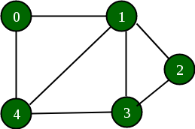
Graph
Graf merupakan sekumpulan objek terstruktur (titik) di mana beberapa pasangan objek mempunyai hubungan ataupun keterkaitan tertentu (garis). (Wikipedia)

Slide 3
Graph
Graph terdiri dari :
Node/vertex (V) – Titik
Edge (E) – Garis
Vertex
Vertex
Edge

Slide 4
Graph
Graph digunakan untuk menggambarkan jaringan dan peta jalan, Informasi topologi jaringan, keterhubungan antar kota-kota, dll.

Slide 5
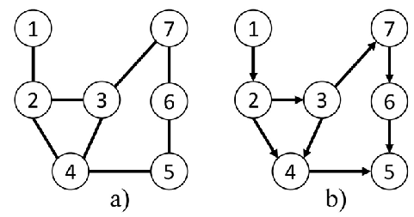
Kategori Graph
Undirected Graph
Undirected Graph disebut juga graph yang tidak berarah yaitu graph yang tidak ditentukan arahnya antara sepasang vertex yang disatukan oleh edge. Sehingga apabila terdapat vertex (A) dan (B) yang berhubungan, edge dipresentasikan (A,B) dan (B,A).

Slide 6
Kategori Graph
Directed Graph
Directed Graph disebut juga graph yang berarah yaitu graph yang terhubung antara pasangan vertex dengan edge yang telah diarahkan. Sehingga apabila terdapat vertex (A) dan (B) yang berhubungan, edge dipresentasikan hanya <A,B> atau <B,A>.

Slide 7
Kategori Graph
Weighted Graph
Weighted Graph disebut juga graph yang berbobot yaitu graph yang terdapat nilai pada setiap edge – edge yang terhubung oleh vertex pada sebuah graph berarah maupun tidak berarah.
4
2
3
2
3
1
1
2

Slide 8
Implementasi Array Matriks
Implementasi pada graph adalah dengan menggunakan array 2 dimensi atau dengan menggunakan matriks.
Pada Undirect & Direct Graph 0 berarti tidak ada relasi edge, sedangkan nilai 1 ada relasi edge. Sedangkan, pada Weighted Graph nilainya diisi nilai beban edge nya.

Slide 9
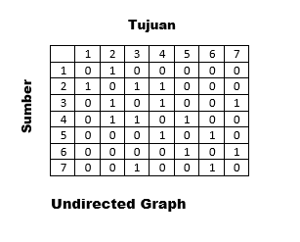
Matriks Undirected Graph

Slide 10
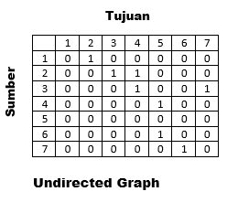
Matriks Directed Graph

Slide 11
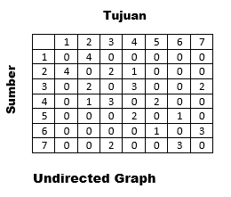
Matriks Weighted Graph
4
2
3
2
3
1
1
2

Slide 12
TUGAS
Buatlah directed graph berbobot (m) dari rumah ke USU dengan edge yaitu jalan dan vertexnya yaitu simpangan. Sertakan ss google map dari rumah ke USU.
TugasX_NIM_NAMA.extensi
Deadline : 19 Mei 2022

Slide 13
TERIMA KASIH
Struktur Data dan Algoritma - Praktikum
Jum’at, 13 Mei 2022
Raihan Alifya Lubis (201402062)
Ig : @raihanalifyalubis_

